Slide 1
Яким видом спорта займатися для тренування м`язів
"Секрети правильної постави"
Давід Зільберт
3-А клас
НВК «Гарант»
м.Лисичанськ

Slide 2
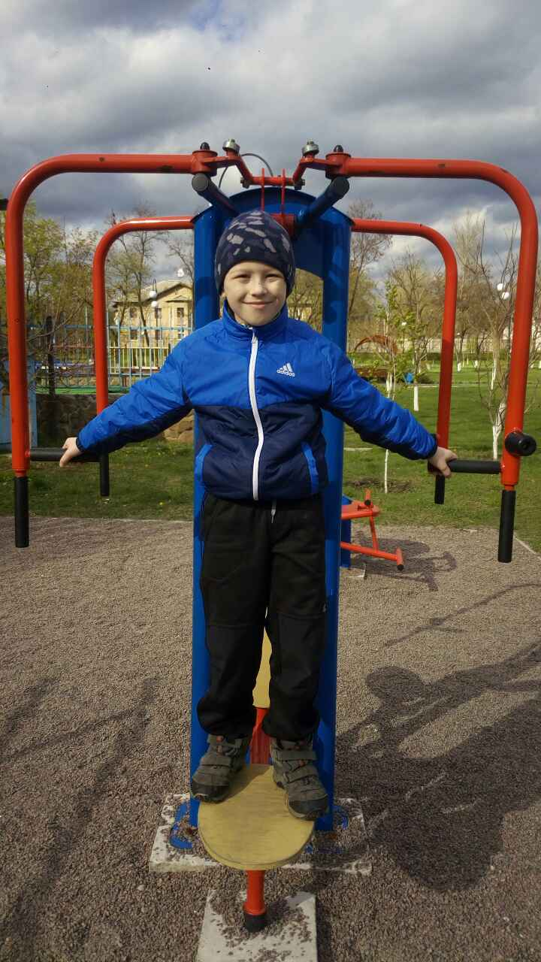
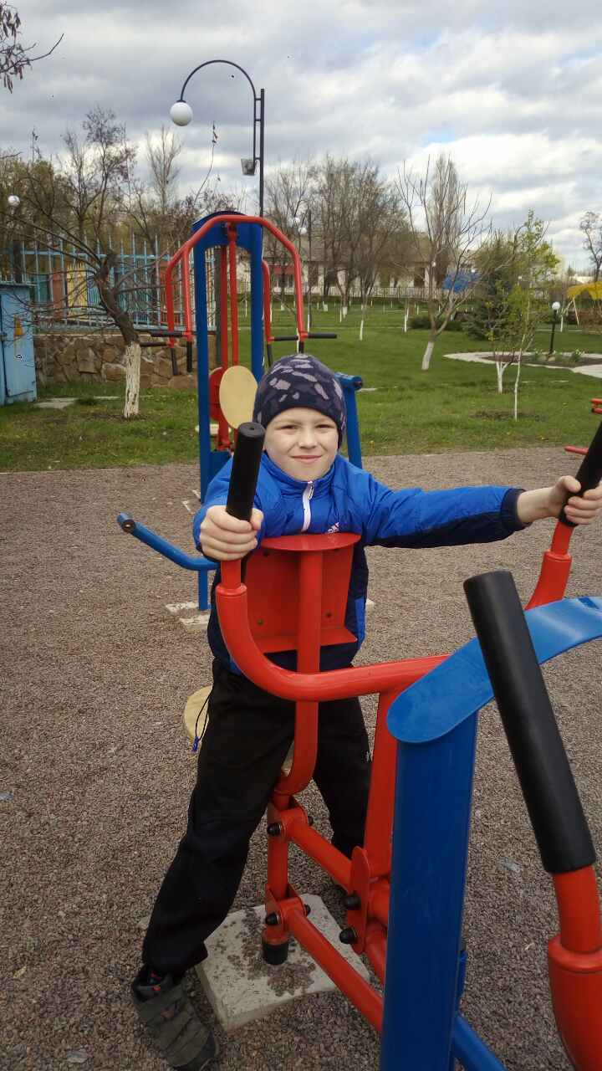
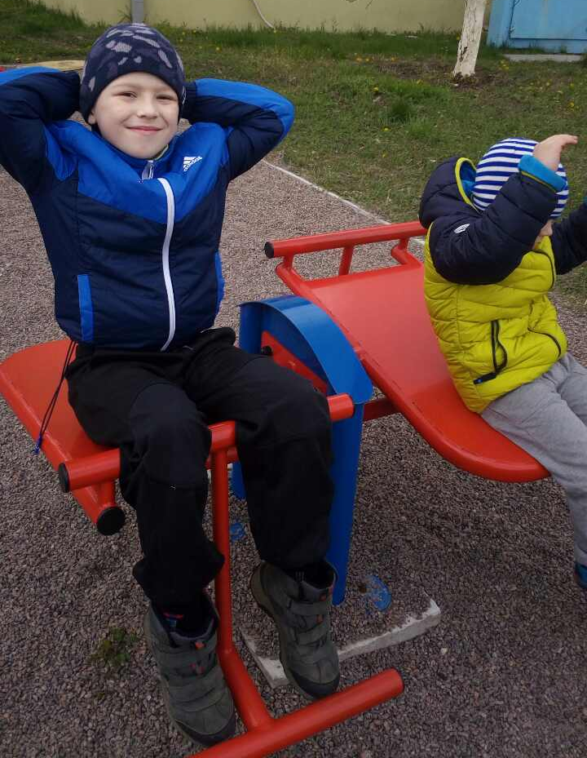
М'язи спини допомогають хребту сформувати правильну поставу. Для цього необхідно відвідувати спортзал або виконувати певні вправи вдома.
ФІТНЕС

Slide 3
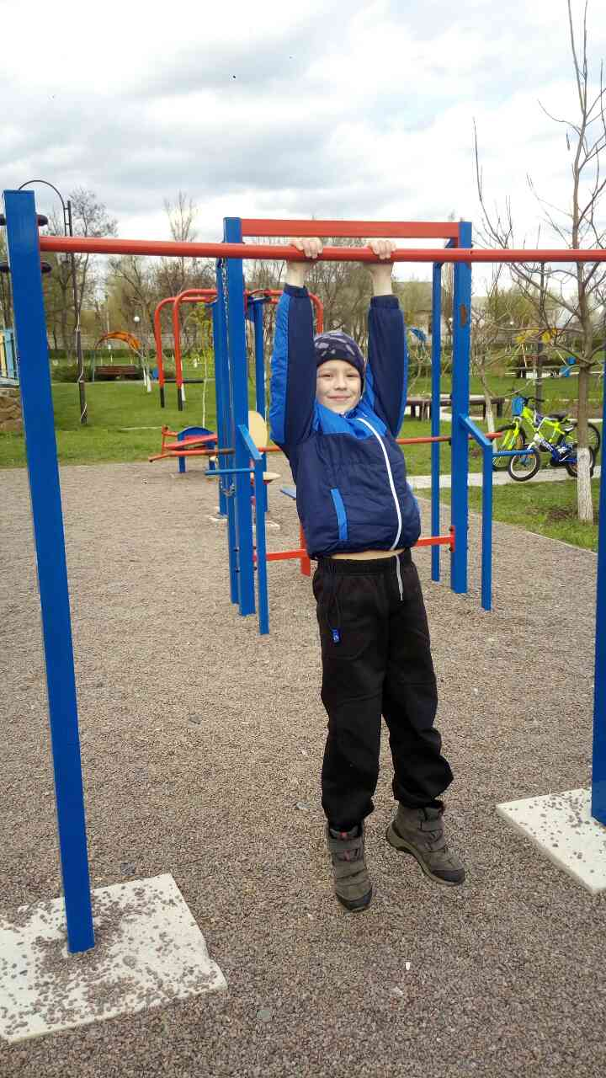
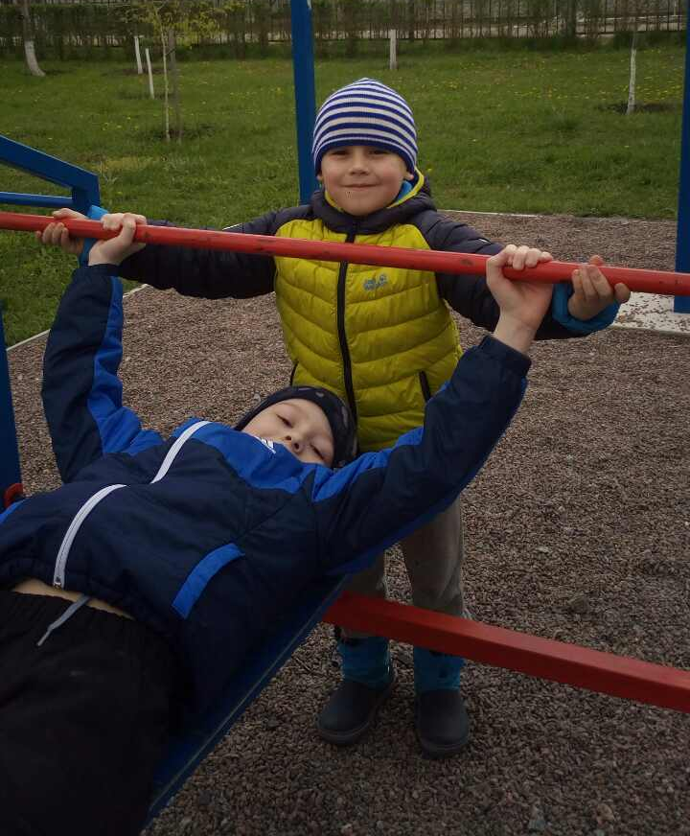
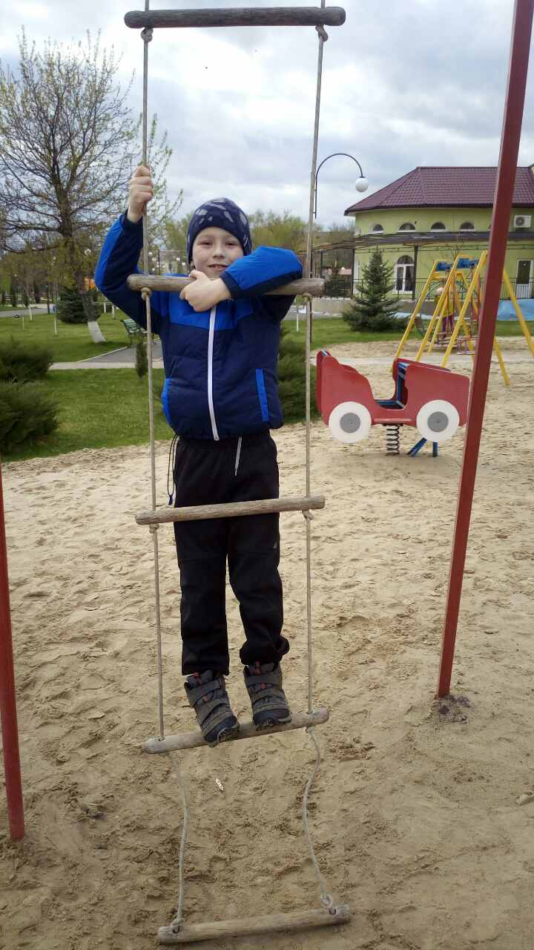
Щоб тренувати м’язи спини корисно робити наступні вправи:
Підтягуватися
та просто висіти
Лазити
Займатися на тренажерах
Дуже добре тренуватися на свіжому повітрі

Slide 4
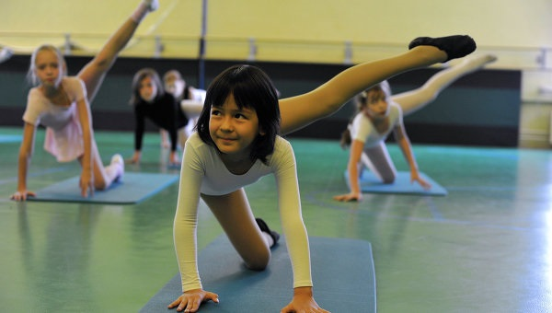
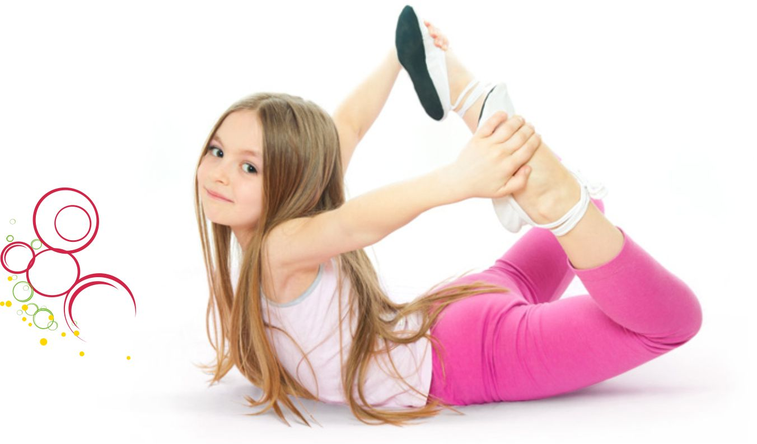
Формування правильної постави повинно починатися з дитячого віку. Для цього необхідно регулярно виконувати гімнастичні вправи.
Можна займатися гімнастикою
в спортивній школі
Або робити вдома ранкову зарядку

Slide 5
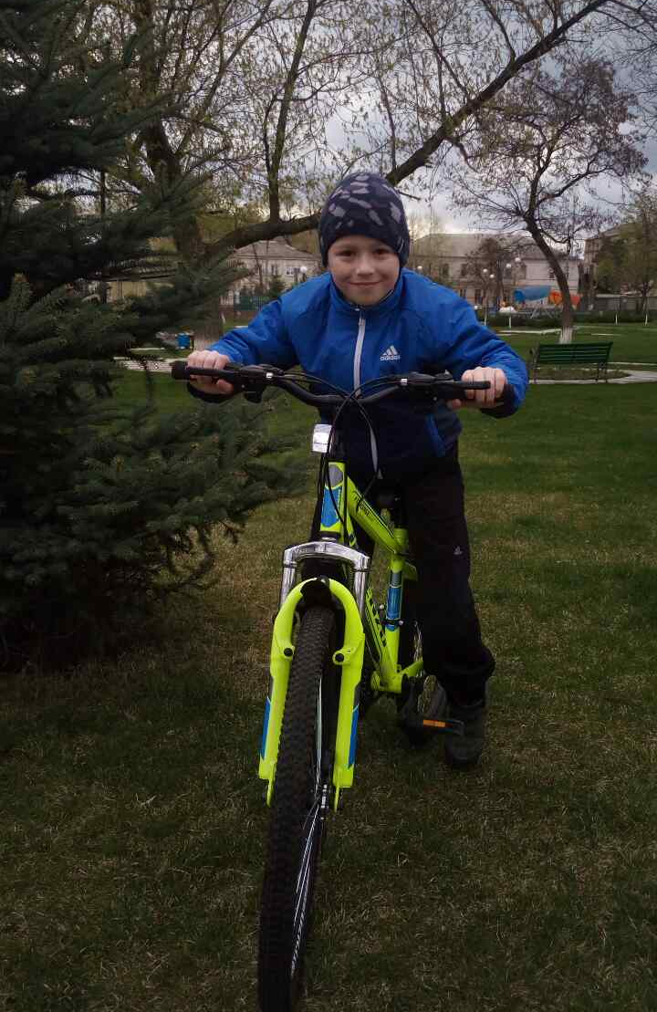
Дуже добре займатися
Плаванням
Велоспортом

Slide 6
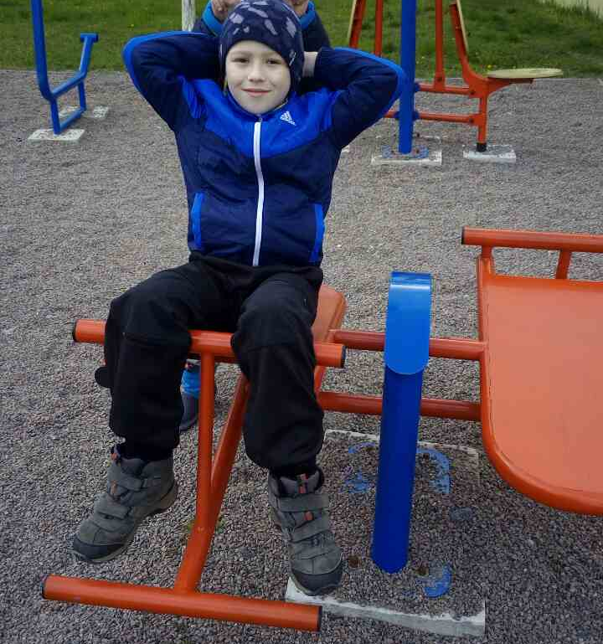
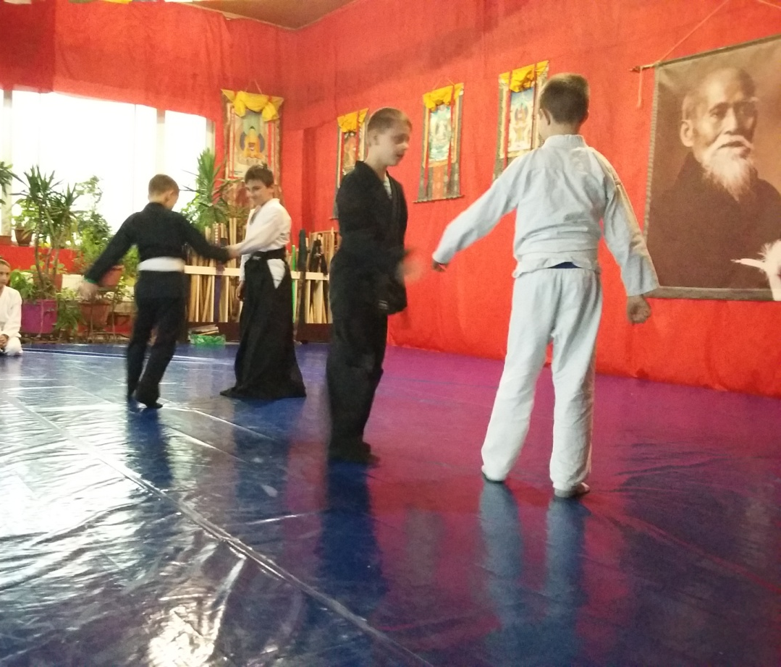
В будь-якому виді спорту треба вміти тримати своє тіло.
Для цього важливо тренувати м’язи і неважливо де:
на спортивних площадках
в спортивних секціях
чи вдома.

